Slide 1
Karel Souček
E-mail: ksoucek@ibp.cz, tel.: 541 517 166
Nádory prostaty a prsu

Slide 2
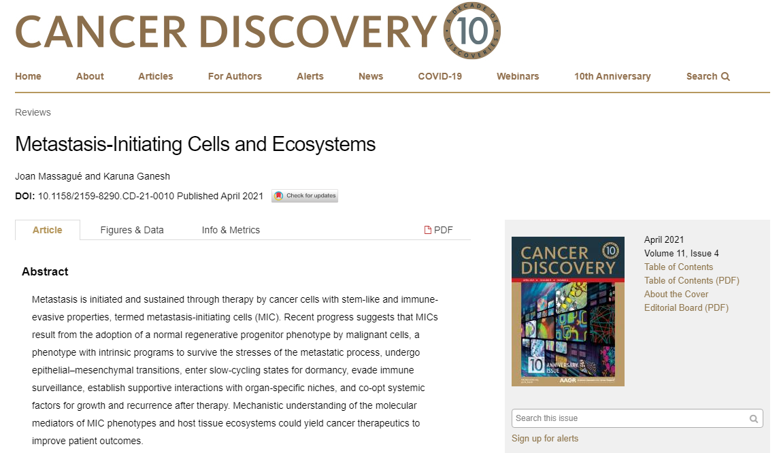
https://cancerdiscovery.aacrjournals.org/content/11/4/971

Slide 3
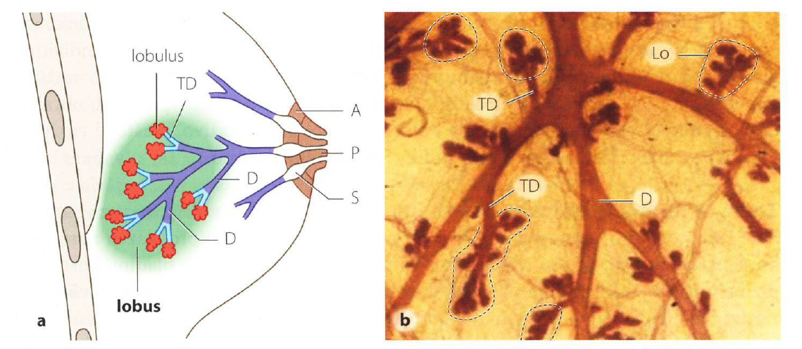
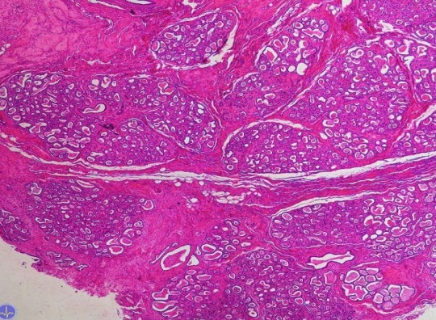
MLÉČNÁ ŽLÁZA
Soubor 15 – 20 tuboaveolárních žláz tvořící laloky - lobi
Každý vývod se rozvětvuje, sekreční oddíly - lobuly
Spolu s tukovou tkání a vazivovým stromatem je podkladem prsu
K plnému rozvoji dochází v průběhu těhotenství – laktace
  Intenzivní proliferace alveolů na konci interlobulárních vývodů

Slide 4
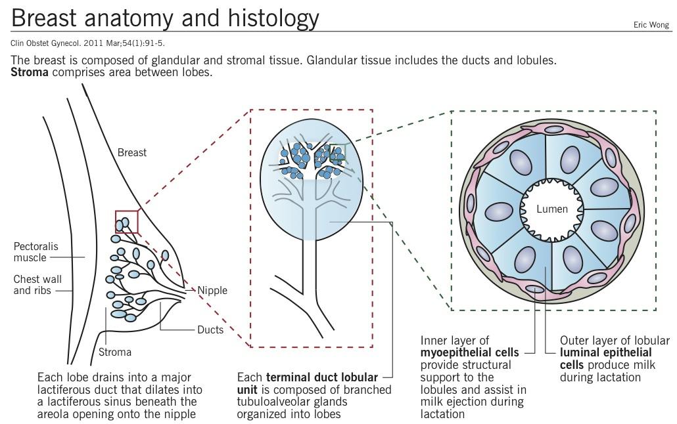
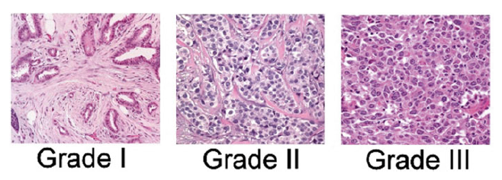

Slide 5
Změny mléčné žlázy spojené s věkem
Prepuberta
  Základ duktů vytvořen, lobuly zůstávají nevyvinuty
Puberta
  Estrogen a progesteron produkovaný ovárii indukují větvení duktů a vývoj lobulů
Těhotenství
  Progesteron a prolaktin indukují kompletní maturaci prsní žlázy
  Zvýšení počtu a velikosti lobulů
  Oxytocin indukuje proliferaci a diferenciaci myoepitelialních buněk
  Po ukončení laktace dochází k apoptóze epitelu a atrofii lobulů
Menopausa
  Lobulární a duktální atrofie
  Zvýšení množství interlobulárního stromatu, fibrózní a tukové tkáně

Slide 6
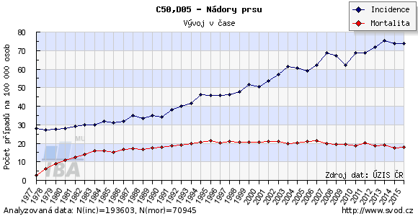
Karcinom prsu
Druhé nejčastější maligní onemocnění u žen
TNM klasifikace
  TX – primární nádor nelze hodnotit
  T0 – bez známek primárního nádoru
  Tis – Kacinom in situ
  T1 – nádor ≤ 2 cm
  T2 – nádor > 2cm, ≤ 5cm
  T3 – nádor > 5cm
  T4 – nádor jakékoliv velikosti s přímým šířením do stěny hrudní nebo kůže

Slide 7
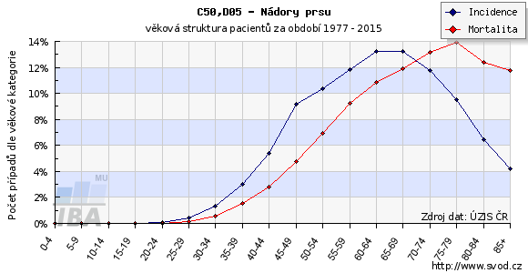
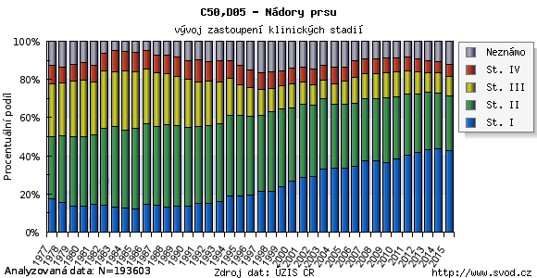
Karcinom prsu – věková struktura a zastoupení klinických stádií

Slide 8
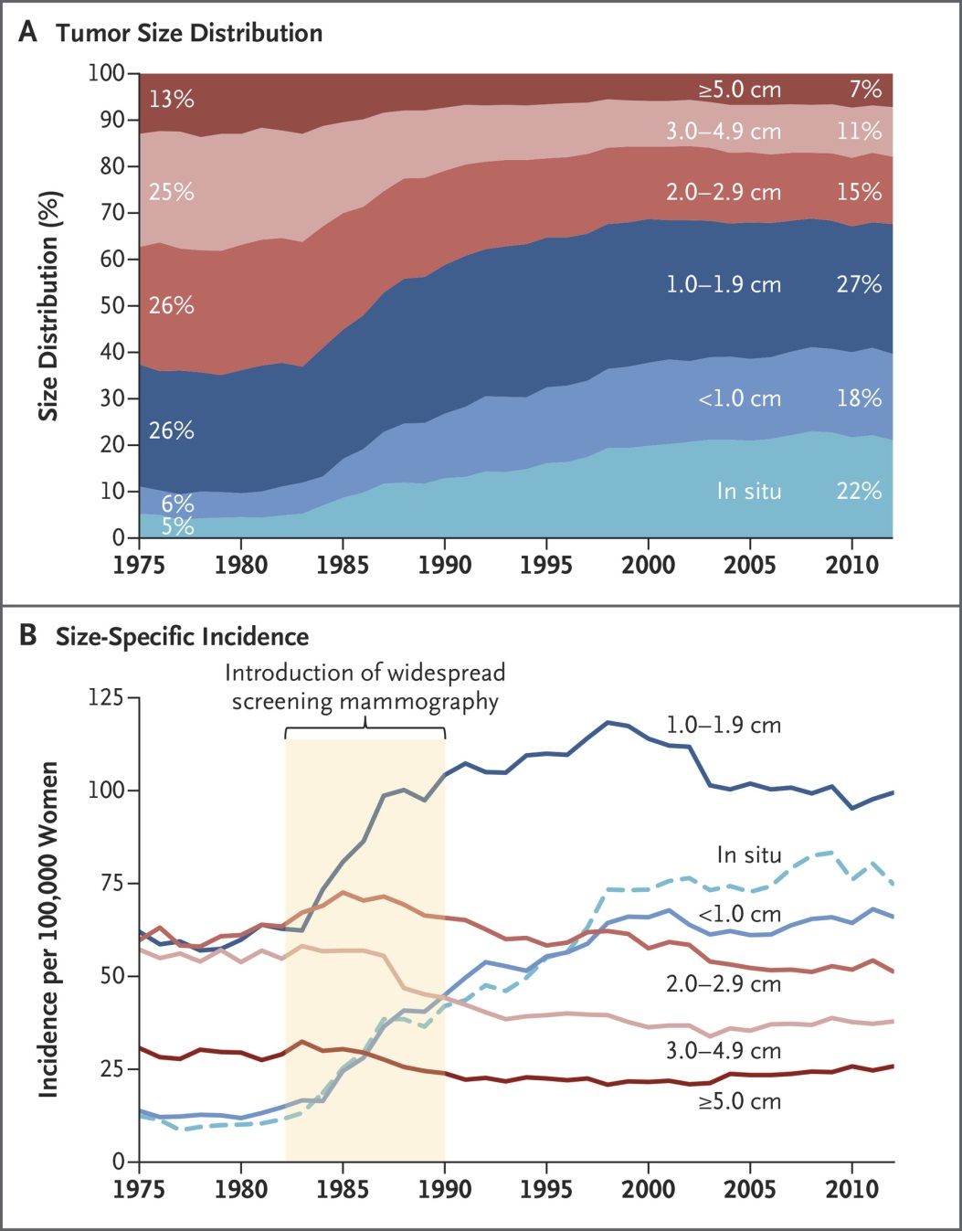
Breast-Cancer Tumor-Size Distribution and Size-Specific Incidence among Women 40 Years of Age or Older in the United States, 1975–2012.

Slide 9
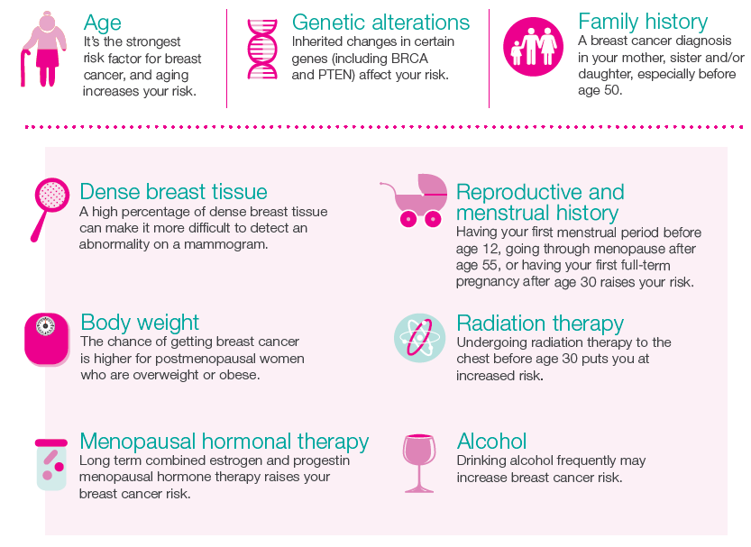
Karcinom prsu – rizikové faktory
http://www.cpmc.org/services/cancer/breast/breast-cancer-risks.pdf

Slide 10
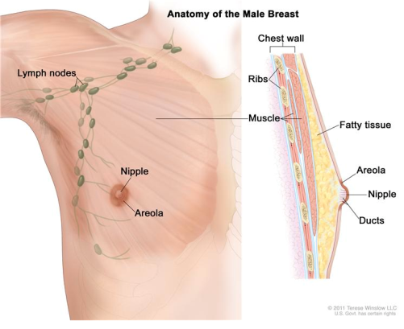
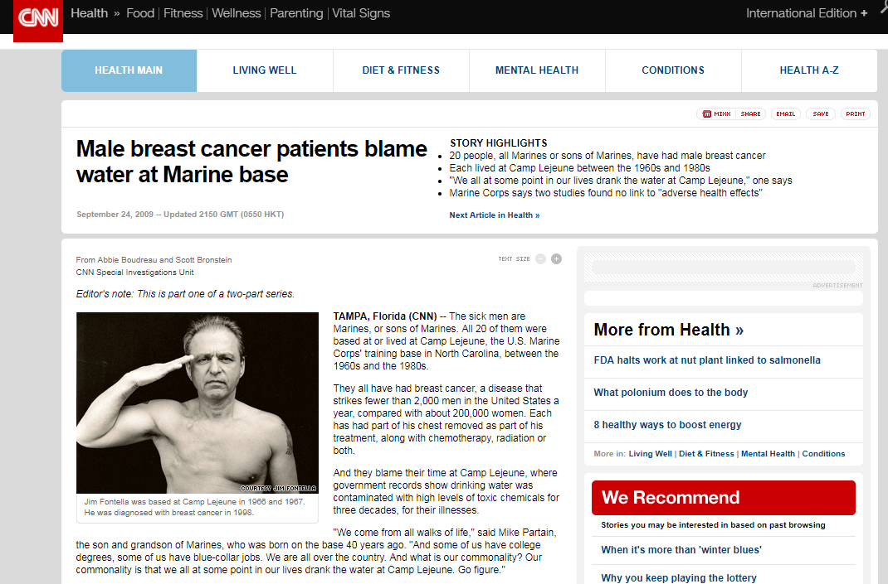
Karcinom prsu – rizikové faktory
Hlavní rizikový faktor – pohlaví
1 z 8-mi žen onemocnění invazivním adenokarcinomem prsu (USA, ~ 12%)
1 z 1000 mužů

Slide 11
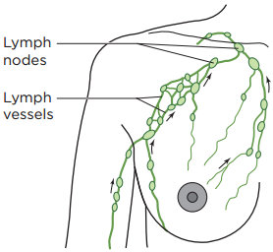
Karcinom prsu – prognostické faktory
Exprese hormonálních receptorů v nádoru
Věk
Klinické stádium
Postižení axilárních uzlin
Exprese onkogenu HER2/Neu
Velikost primárního nádoru
Histologický typ nádoru a jeho grade
Vaskulární a lymfatická invaze
Molekulárně genetický profil nádoru
  Oncotype (21 genů)
  Mammaprint (70 genů)
  PAM50 (Prosigna, 50 genů)

Slide 12
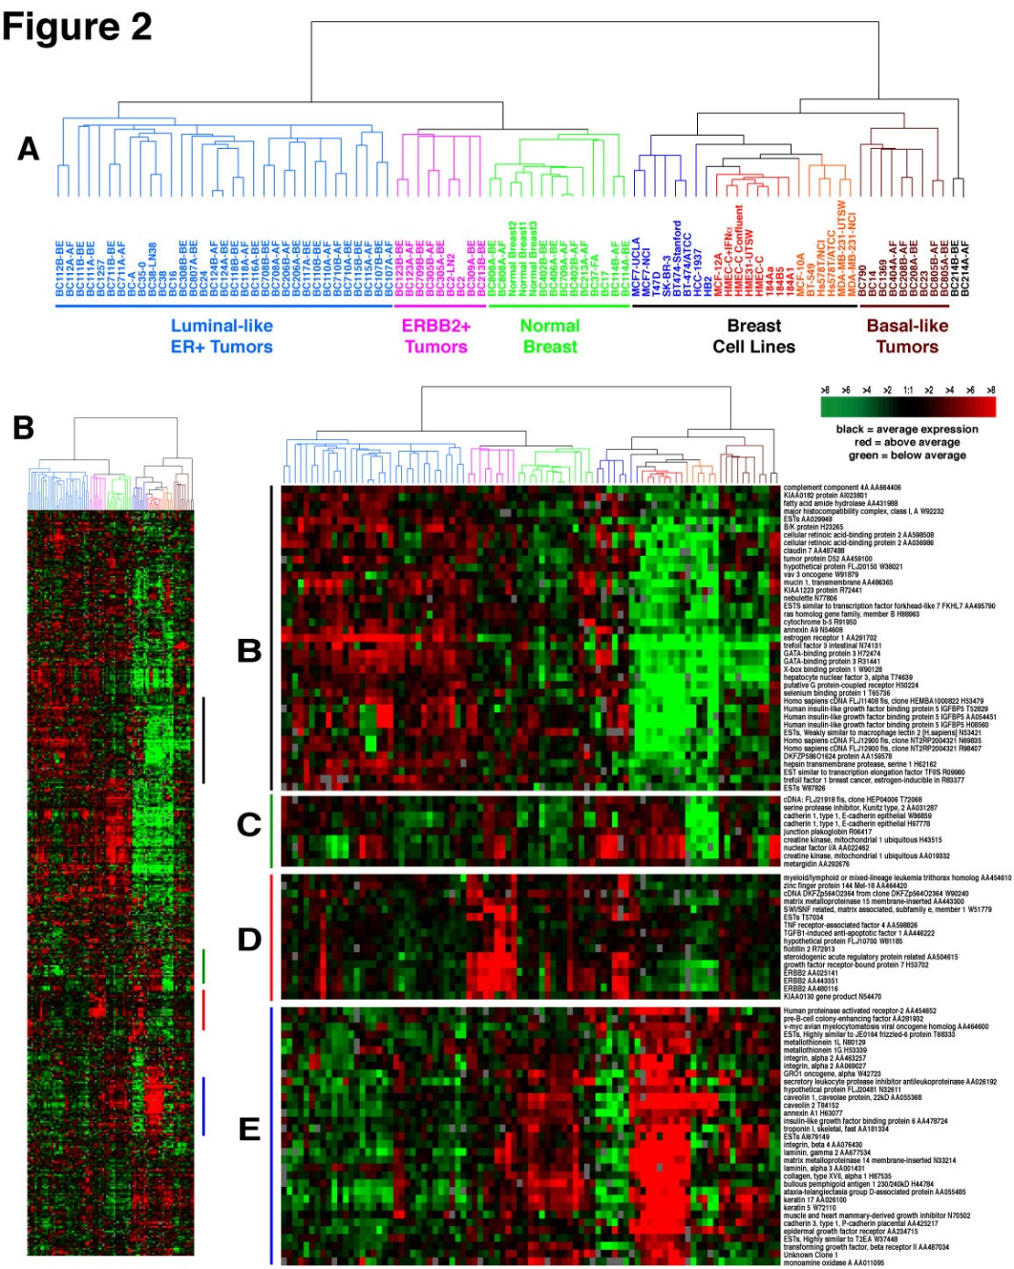
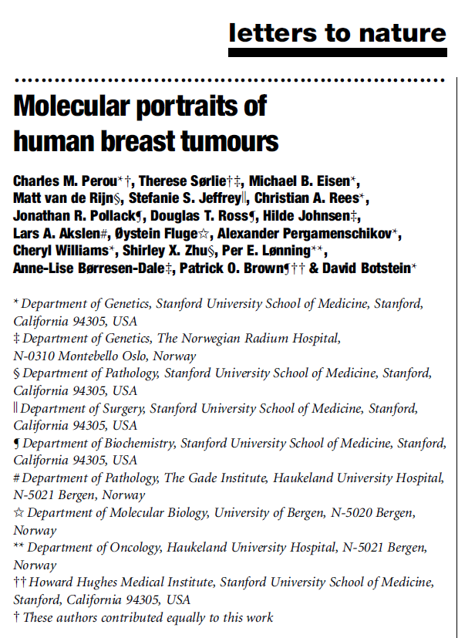
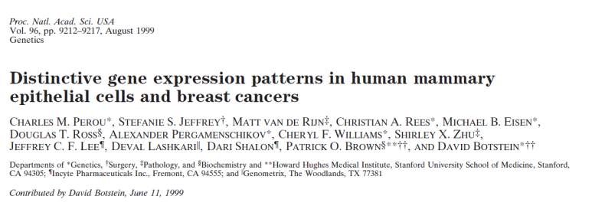
Molekulární klasifikace nádorů pomocí profilování genové exprese

Slide 13
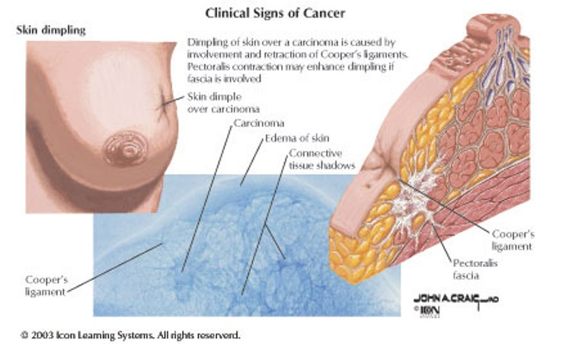
Klinické příznaky
Primární nádor může být zcela asymptomatický, jindy vede ke změnám prsu
Nejčastějším příznakem je hmatná rezistence v prsu nebo podpaží
Metastázování – plíce, játra, kosti

Slide 14
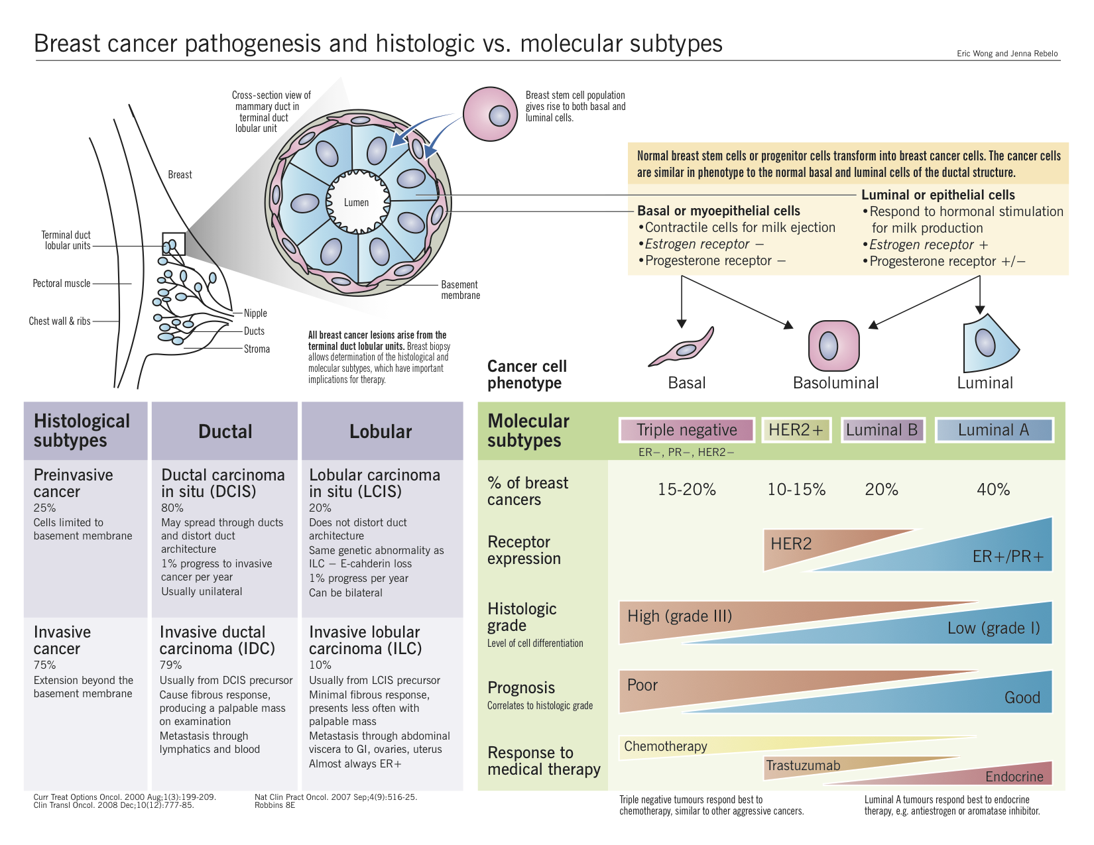

Slide 15
Léčebný postup
Chirurgický výkon
Pooperační systémová léčba
  Hormonální adjuvantní léčba
    Premenopauzální pacientky
      Analoga Luteinizing-hormone-releasing hormone, LHRH
      Tamoxifen (nesteroidní antiestrogen)
    Postmenopauzální pacientky
      Tamoxifen
      Inhibitory aromatáz
  Adjuvantní chemoterapie
    Antracykliny (doxurubicin, epirubicin), taxany (docetaxel)
  Adjuvantní biologická léčba
    Transtuzumab – pacientky pozitivní na HER2
      Vedlejší účínky – neuregulin-1 – vliv na cardiomyocyty - cardiopatie
Pooperační radioterapie

Slide 16
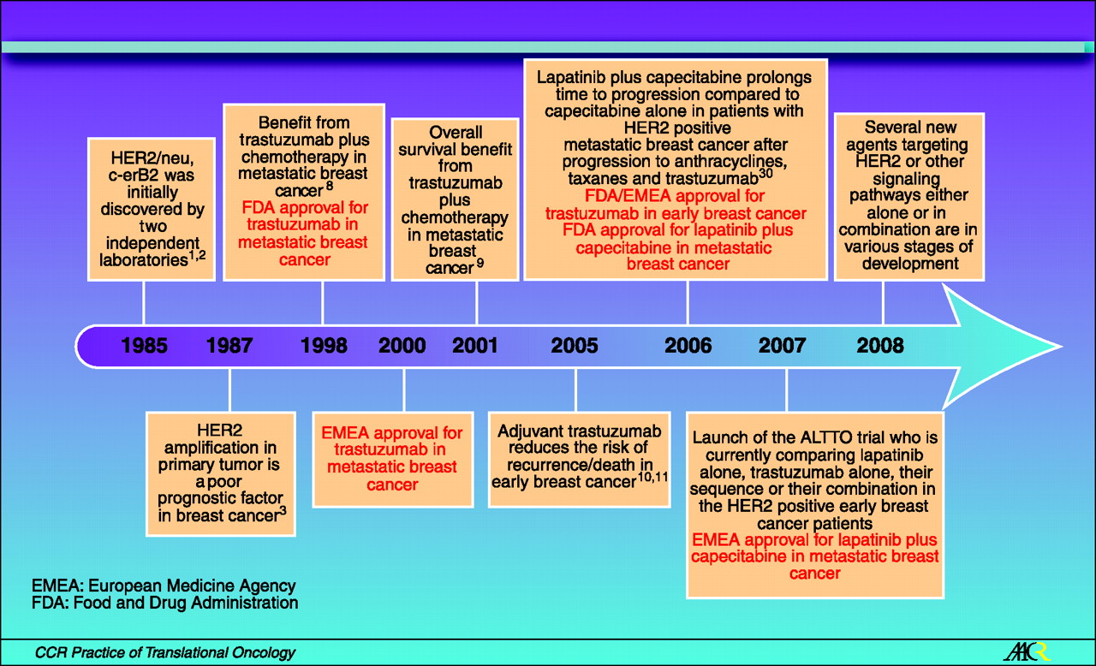
HER2 jako cíl protinádorové léčby

Slide 17
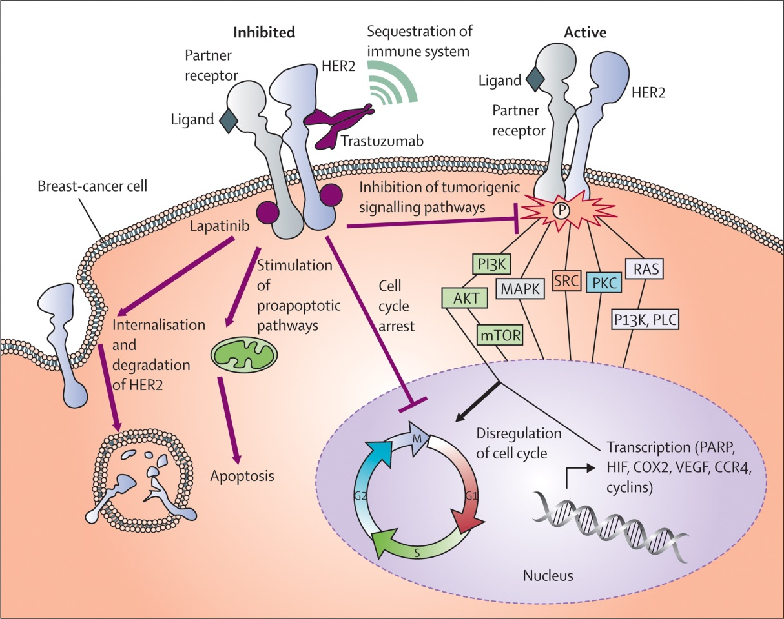
HER2/neu
Receptor tyrosine-protein kinase erbB-2, CD340
Rodina epidermal growth factor receptor
Amplifikace u ~ 30% nádorů prsu
The Lancet Oncology 2009 10, 1179-1187DOI: (10.1016/S1470-2045(09)70315-8)

Slide 18
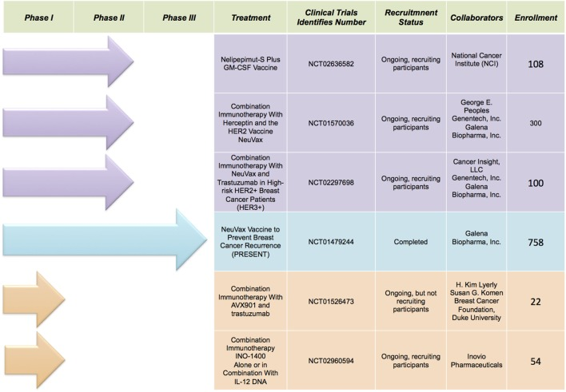
Vakcína proti rakovině prsu
Front Endocrinol (Lausanne). 2017; 8: 270.
Published online 2017 Oct 13. doi: 10.3389/fendo.2017.00270

Slide 19
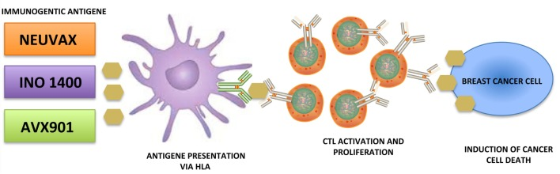
Imunoterapie v léčbě karcinomu prsu
NeuVax – HER2-derived peptide E75
INO 1400 - virus-like replicon particle (VRP)-HER2
hTERT DNA
Front Endocrinol (Lausanne). 2017; 8: 270.
Published online 2017 Oct 13. doi: 10.3389/fendo.2017.00270

Slide 20
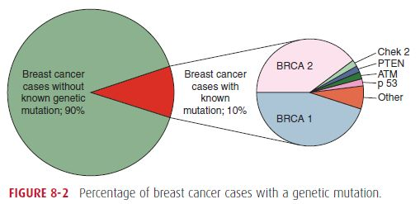
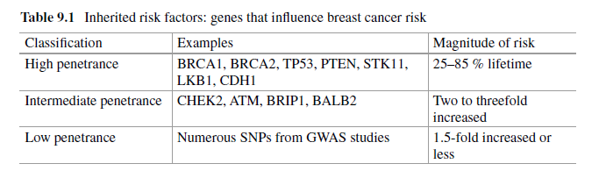

Slide 21
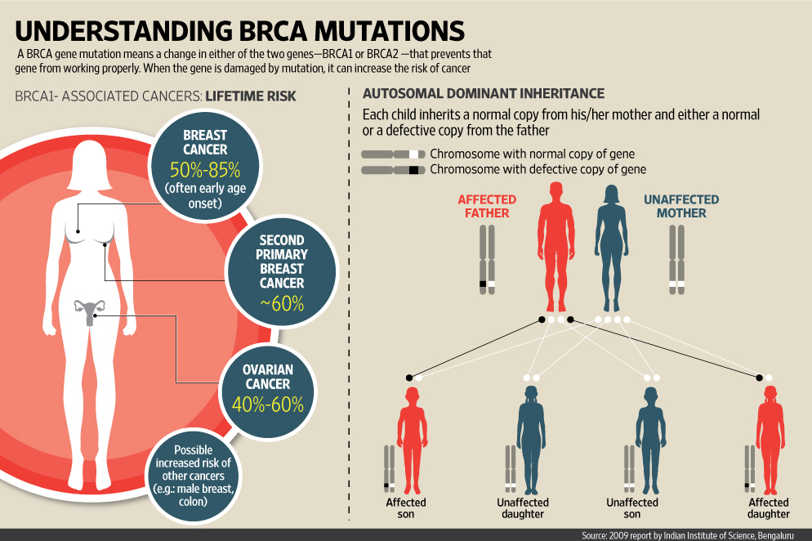

Slide 22
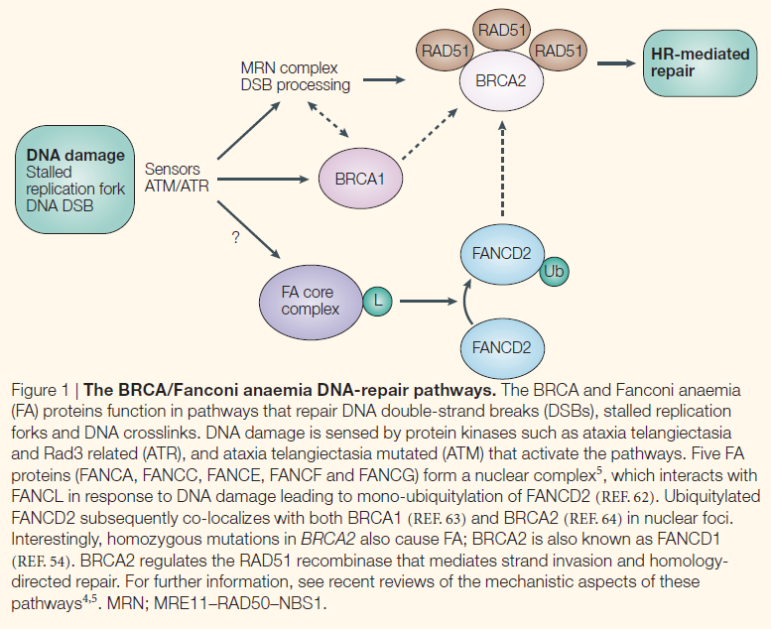
BRCA

Slide 23
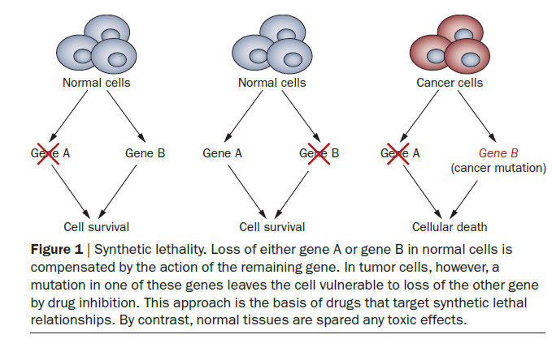
Syntetická letalita

Slide 24
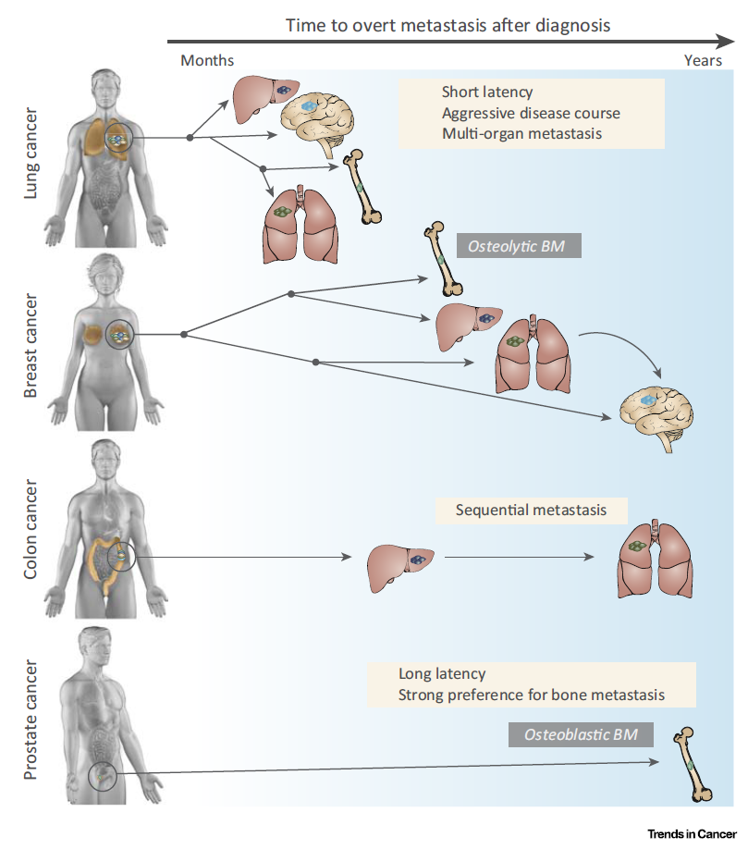
Diseminace solidních nádorů

Slide 25
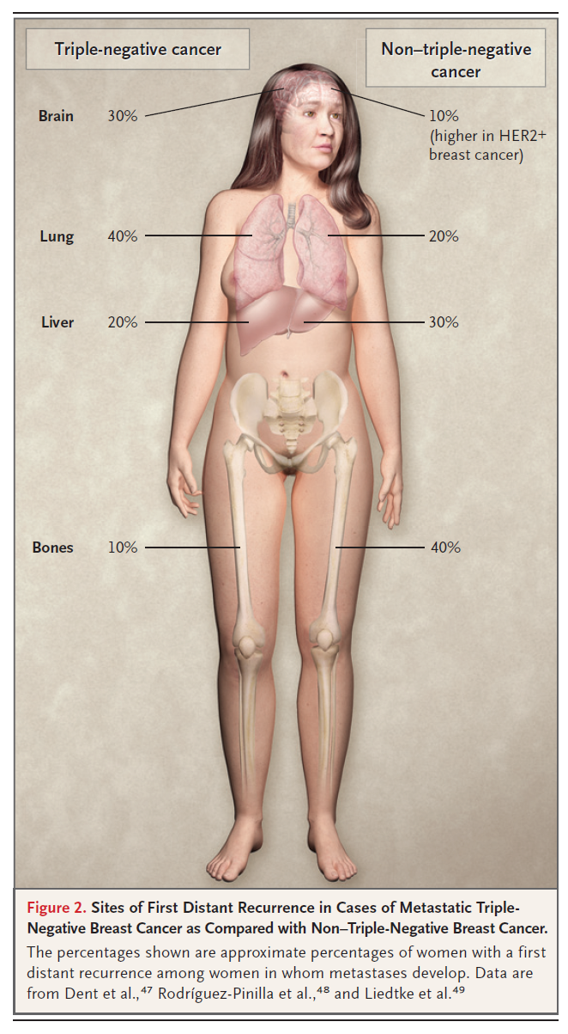
Diseminace na nádorů prsu – TNBC vs. non-TNBC

Slide 26
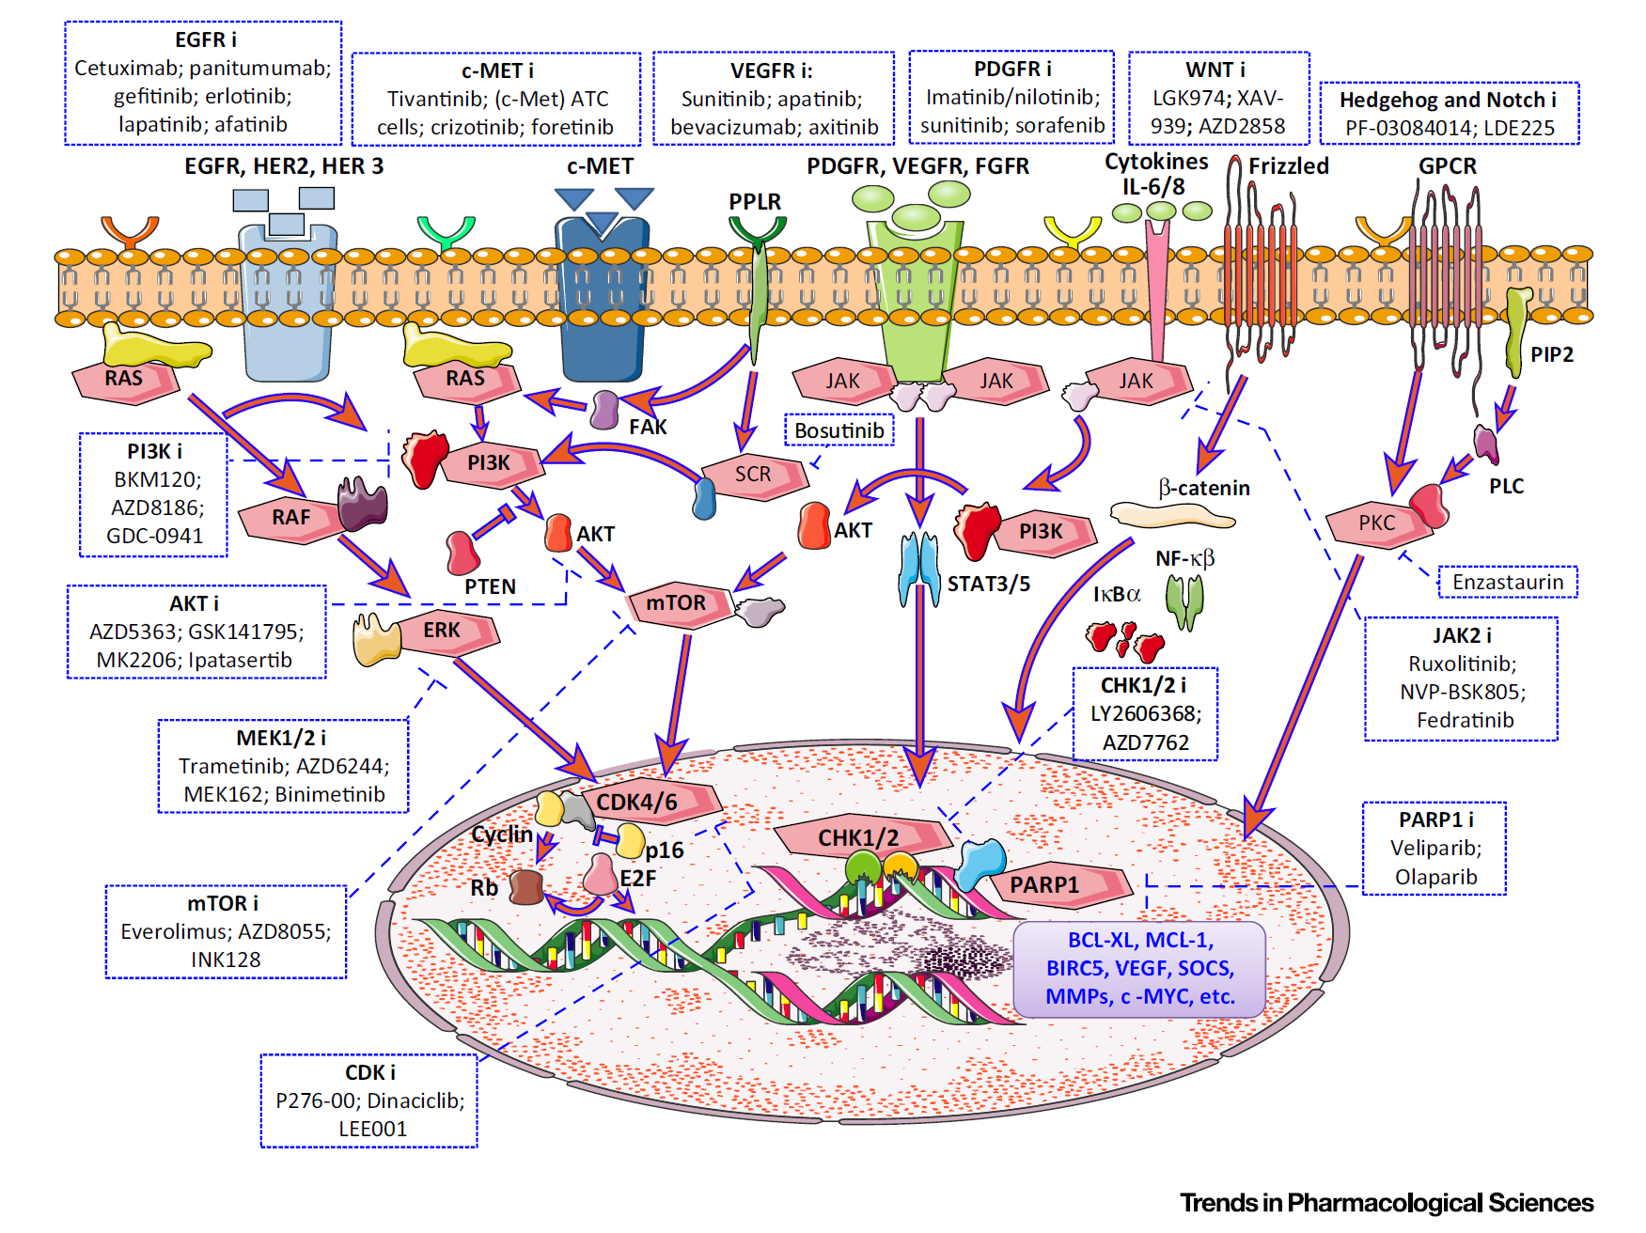
TNBC
15-20% ze všech diagnostikovaných nádorů prsu
Heterogenní onemocnění, 4-6 molekulárních subtypů
Řada uvažovaných cílů pro terapii (proliferace, DDR, buněčný cyklus, přežívání

Slide 27
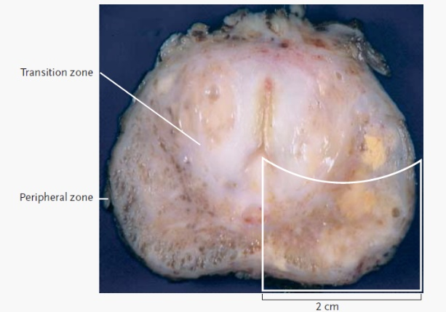
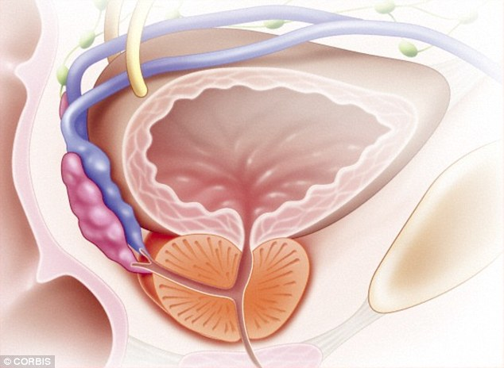
PROSTATA
parenchymatozní orgán, lumen žlázek je složeno v slizniční řasy (vystlány 1vrst.-dvouřadým kubickým až cyl. epitelem)
30-50 rozvětvených tuboalveolární žlázek uložených ve vazivově-svalovém stromatu; vývody ústí na colliculus seminalis uretry
žlázky mají jako podklad fibromuskulární stroma
  trojí lokalizace: slizniční , podslizniční, hlavní
sekret: hojně bílkovin, kapénky lipidů, kyselá fosfatáza (klin.významná), pH lehce kyselé, kyselina citronová, fibrinolyzin, prostaglandiny; ve vyšším věku konkrementy prostaty (corpora amylacea)

Slide 28
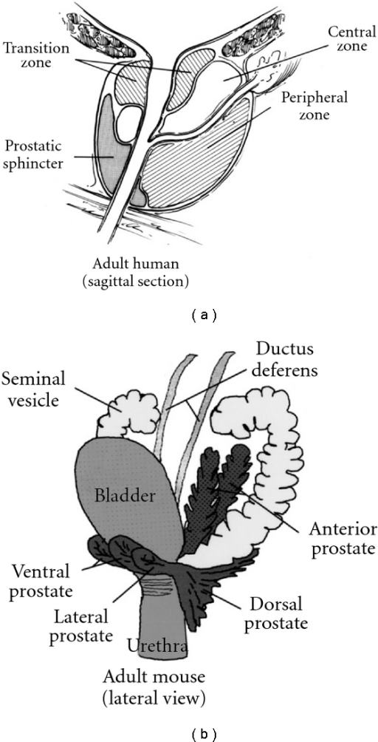
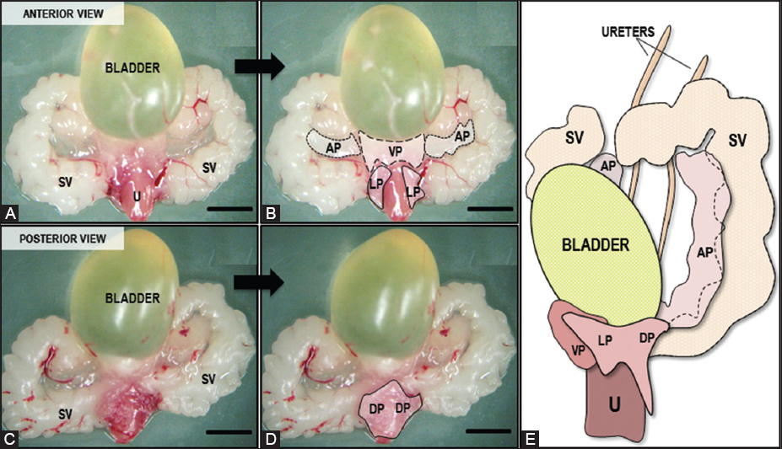
Prostata člověk vs. myš

Slide 29
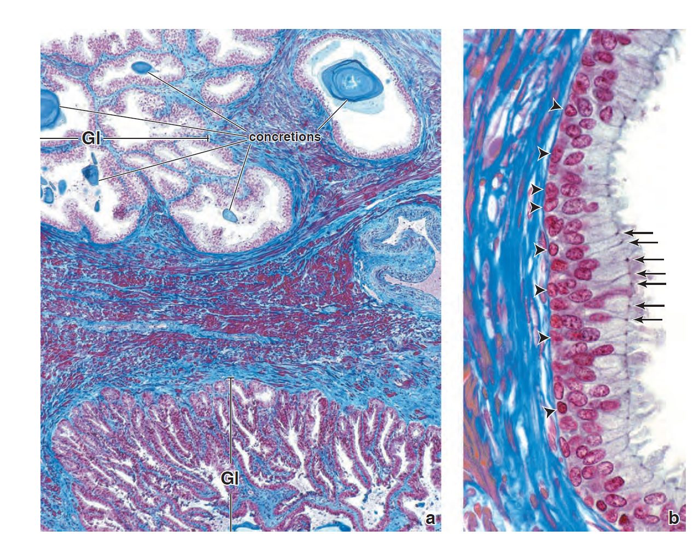
Prostata - člověk

Slide 30
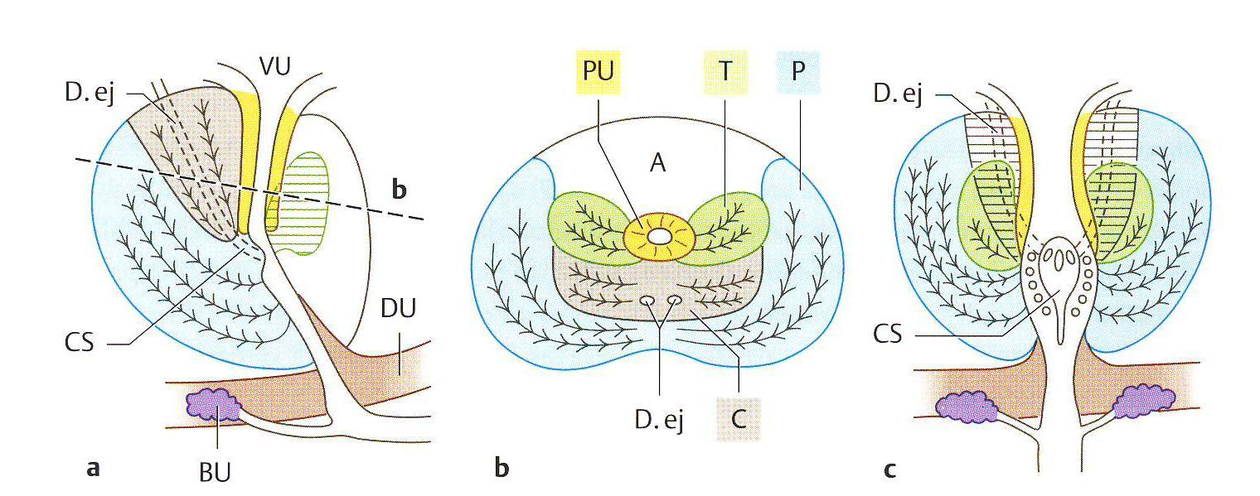
Členění prostaty člověka
Zóna centrální (C), periferní (P), přechodová (T), periutherální (PU), přední, nežlaznatá (A)

Slide 31
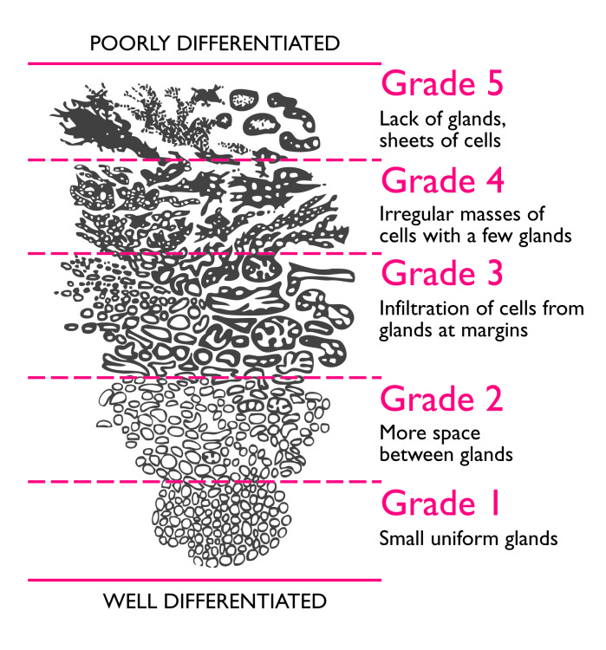
Karcinom prostaty
Třetí nejčastější nádorové onemocnění u mužů
  Diagnostikován u 20% mužů, u 3% příčinou úmrtí (USA)
95% - adenokarcinom
Heterogenní, multifokální charakter
  Gleasonovo skóre – zohledňuje stupeň diferenciace
TNM klasifikace
  TX – primární nádor nelze hodnotit
  T0 – bez známek primárního nádoru
  T1 – nezjistitelný klinicky, palpačně ani zobrazovací metodou
  T2 nádor omezený na prostatu
  T3 nádor se šíří přes pouzdro prostaty
  NX, N0, N1 – zasažení regionálních mízních uzlin
  MX, M1 – vzdálené metastázi
  Stádia - I – IV (př. III – T3 N0 M0)

Slide 32
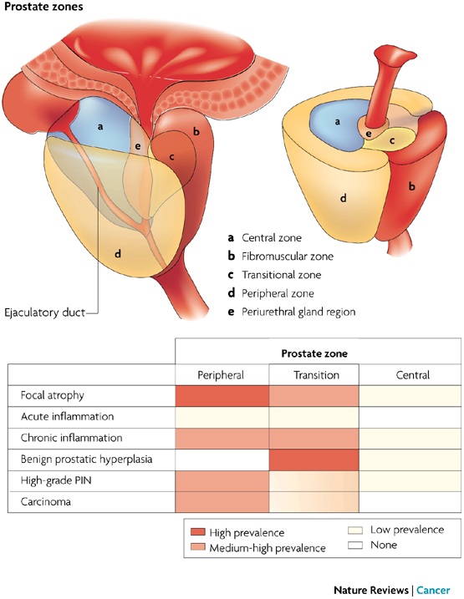
Zonální predispozice k onemocnění prostaty

Slide 33
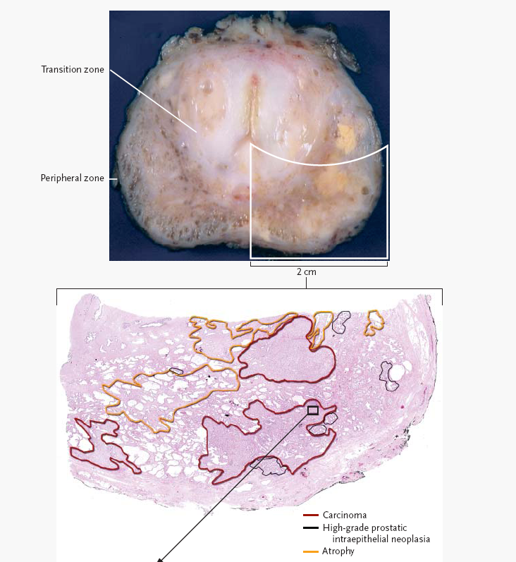
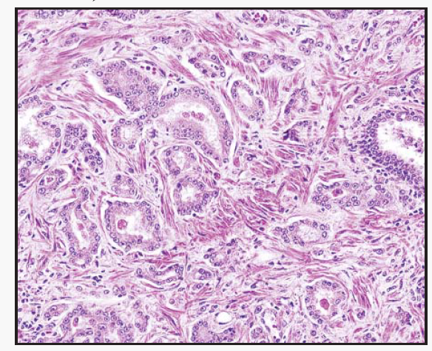

Slide 34
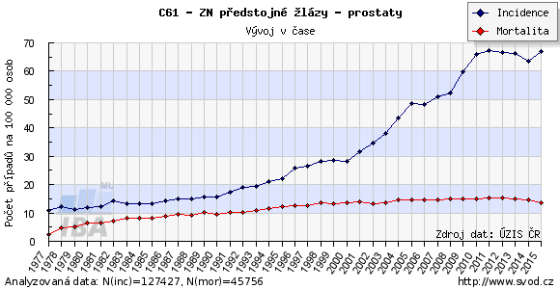
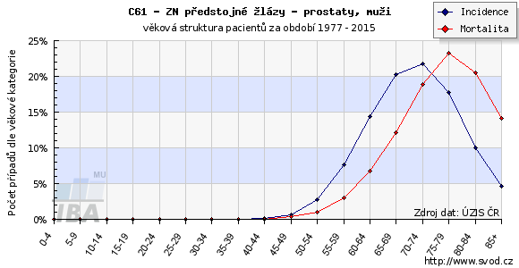
Karcinom prostaty - incidence

Slide 35
Karcinom prostaty – rizikové faktory, prognóza
Riziko
  Hladina DHT (etnický původ)
  Věk
  Rodinná anamnéza (15%, mutace BRCA1, BRCA2)
  Stravovací návyky
Prognóza
  TNM, Gleasonovo skóre, Prostate Specific Antigen (PSA) – nízké < 10ng/ml, vysoké > 20ng/ml
Klinické příznaky
  75% nádorů bez příznaku, krev v moči a ejakulátu, poruchy močení, metastázování do kostí
Diagnostika
  Biopsie, PSA, sonografie, MRI, scintigrafie skeletu

Slide 36
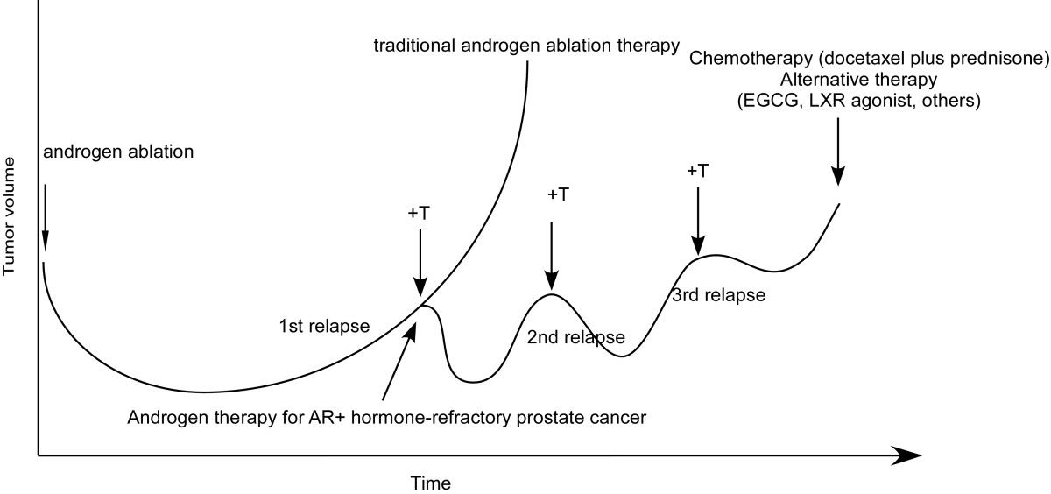
Léčebný postup
Nemocní s velmi nízkým rizikem
  Terapie v případě výhledu přežití > 20 let
  jinak pouze observace
Nemocní s nízkým rizikem
  v případě výhledu přežití do 10 let
    observace
  v případě výhledu přežití > 10 let
    radikální prostatektomie
    Radikální ozáření
Nemocní se středním rizikem
  v případě výhledu přežití do 10 let
    observace
  v případě výhledu přežití > 10 let
    radikální prostatektomie
    Radikální ozáření
    Krátkodobá androgen deprivation therapy (ADT)
Nemocní s vysokým rizikem
  v případě výhledu přežití do 5 let
    observace
  v případě výhledu přežití > 5 let
    radikální prostatektomie
    Radikální ozáření
    androgen deprivation therapy (ADT)

Slide 37
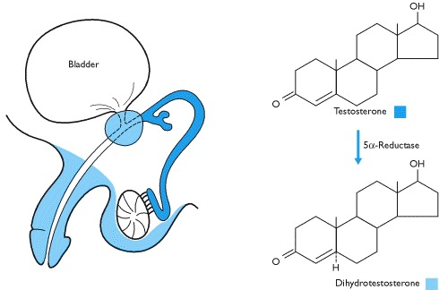
Hlavní místa syntézy mužských pohlavních hormonů:
Muž (%) | Varlata | Nadledvinky | Konverze ve tkáních
Testosterone | 95 | <1 | <5
5α-DHT | 20 | <1 | 80
Androstenedione | 20 | <1 | 90
DHEA | 2 | <1 | 98
DHEA-S | <10 | 90 | -
Endocrinology: An Integrated Approach, Nussey S and Whitehead S., 2001.

Slide 38
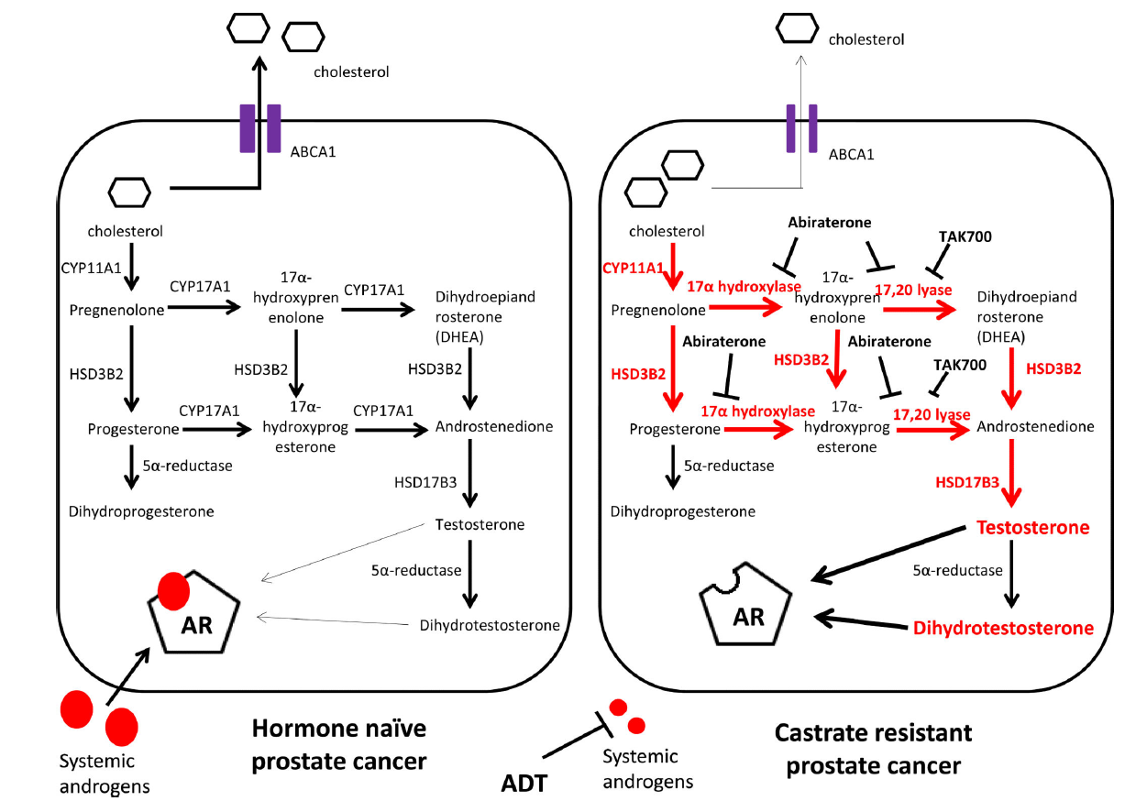
Biosyntéza androgenů

Slide 39
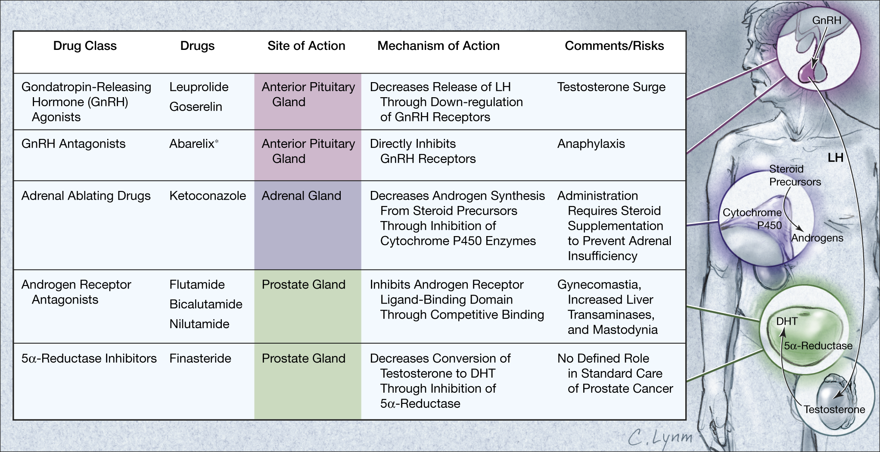

Slide 40
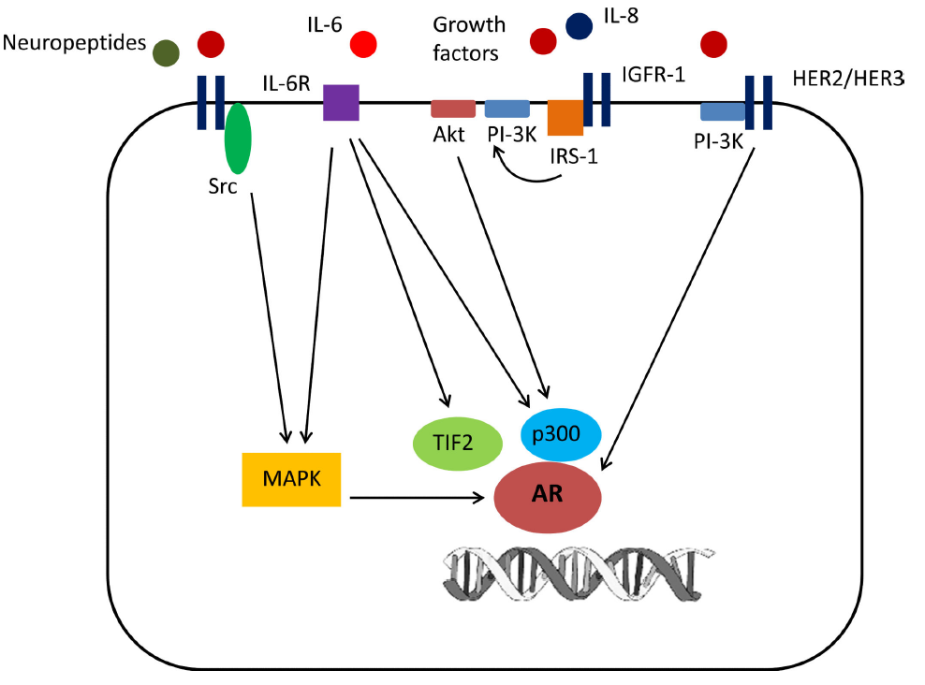
Alternativní onkogenní dráhy regulující postranslační modifikace AR

Slide 41
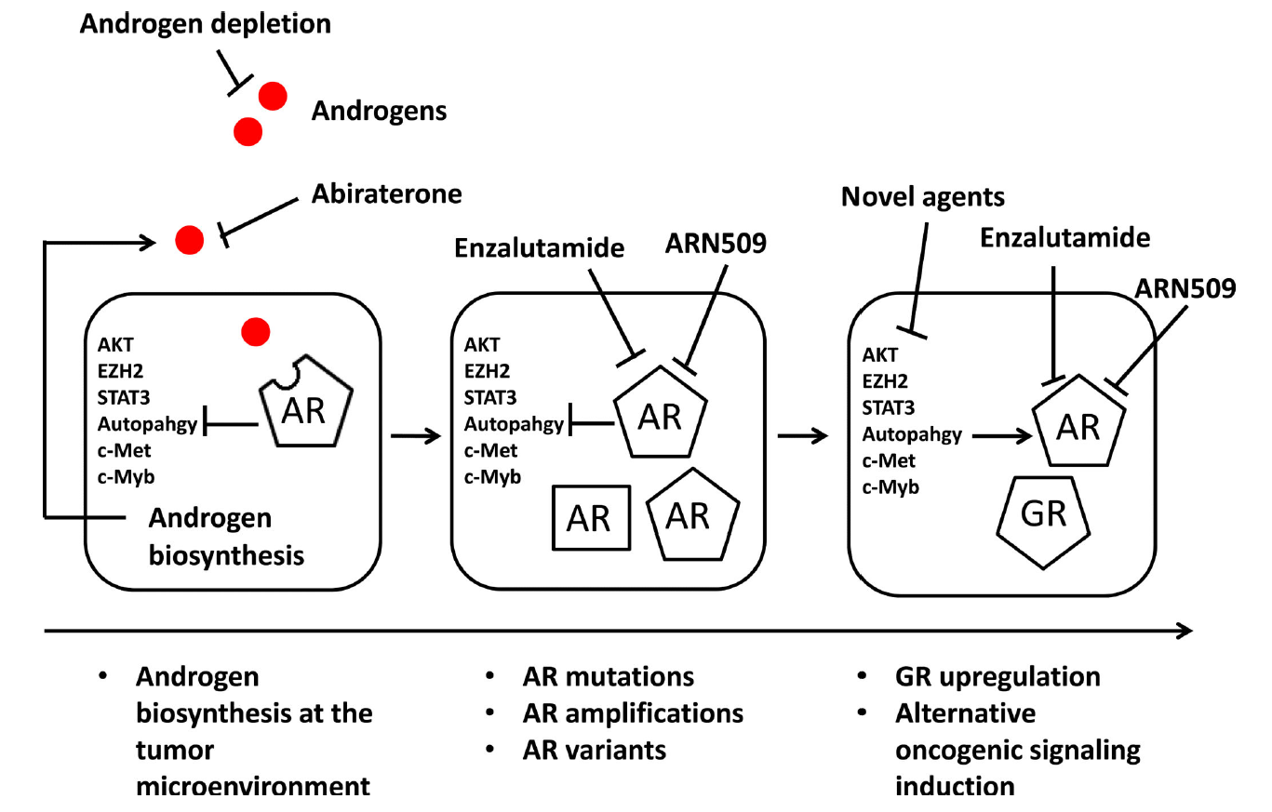
Progrese karcinomu prostaty

Slide 42
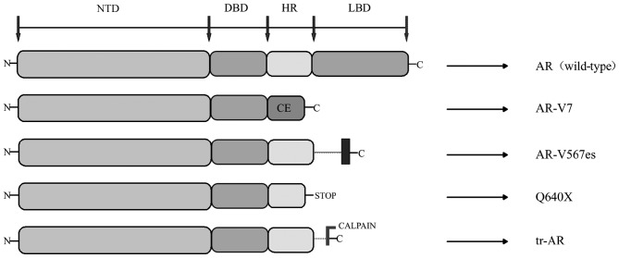
AR a jeho varianty
AR, full length AR wild type; AR-V7, product of alternative splicing, CE; ARv567es, product of altered splicing, exon 5, 6 and 7 skipped during splicing; Q640X, AR with a nonsense mutation leading to a tr-AR of 640 aa; enzymatically cleaved by calpain. AR, androgen receptor; DBD, DNA-binding domain; LBD, ligand-binding domain; PCa, prostate cancer; CE, cryptic exon; tr-AR, truncated AR; AR-V, AR splice variants; NTD, N-terminal domain; HR, hinge region.

Slide 43
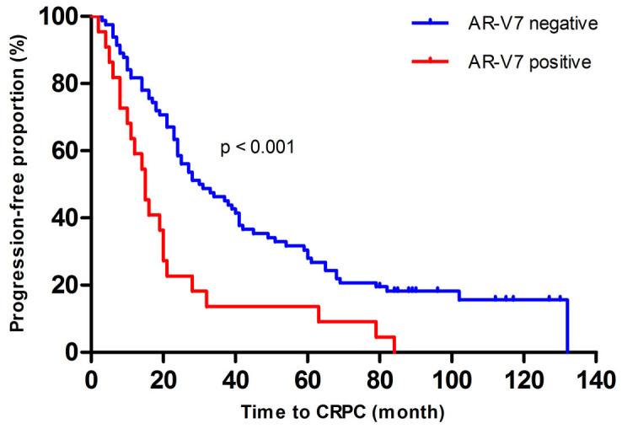

Role AR-A7 v rozvoji rezistentního karcinomu prostaty

Slide 44

Vakcína proti karcinomu prostaty
sipuleucel-T (Provenge) - vakcína pro léčbu karcinomu prostaty (od roku 2010)
Imunogen – prostatic specific phosphatase
Využití v terapii pokročilého onemocnění – rezistentního na anti-androgenní léčbu
100 000 USD/patient
Další v testech – např. POSTVAC, rekombinantní poxvirus exprimující PSA

Slide 45

sipuleucel-T (Provenge)

Slide 46




Chemoterapie pokročilého adenokarcinomu prostaty
Docetaxel (Taxotere)
  Semi-syntetický analog paclitaxelu
  Stabilizuje mikrotubuly
  Benefit ~ 5 měsíců
  rezistence
Cabazitaxel (Jevtana)

Slide 47

Mechanismy docetaxelové rezistence

Slide 48
Shrnutí
Nádory prsu
  Hormonálně dependentní – lze relativně šetrně léčit
  TNBC – neexistuje cílená léčba
  Dlouhé období dormance
  ? mechanismus aktivace a vzniku makrometastáz
  Zásadní otázky:
    Jaké nádory léčit?
      Lepší biomarkery a prediktory
    Koho a jak často vyšetřovat mamogramem?
    Jaké jsou skutečné možnosti imunoterapie?
    Jaké jsou faktory rizika?
Nádory prostaty
  AR cílená terapie končí rozvojem rezistentního, metastazujícího onemocnění
  Zásadní otázky:
    Co způsobuje nádorové onemocnění prostaty?
    Je testování hladiny PSA vhodnou metodou pro screening?
    Je bezpečné neléčit nádory prostaty?
    Je možná léčba pokročilého karcinomu prostaty?

